Slide 1
Презентация к уроку «Здоровое питание» для учащихся начальных классов
Составитель: Федорович Т.Г. учитель начальных классов
МАОУ СШ № 81 г. Красноярска

Slide 2
Человеку нужно есть, Чтобы встать и чтобы сесть, Чтобы прыгать, кувыркаться, Песни петь, дружить, смеяться, Чтоб расти и развиваться, И при этом не болеть, Нужно правильно питаться, С самых юных лет уметь.

Slide 3
«Правильное питание - залог здоровья!»

Slide 4
Витамины - это вещества, необходимые организму человека.
Слово «витамин» придумал американский ученый – биохимик Казимир Функ.

Slide 5
Витамины содержатся в продуктах питания. Без витаминов человек болеет, плохо учится. Вы часто наблюдали за собой, что весной у вас появляется сонливость, плохое настроение, вы часто болеете – все это последствия нехватки витаминов в вашем организме. Поэтому без витаминов человеку не обойтись.

Slide 6
Пирамиду питания, составили диетологи, сюда они занесли все необходимые продукты, которые нужны организму для правильного роста и развития. В пирамиде правильного питания, продукты, которые больше всего нужны организму человека стоят на нижней полке, а те, которые человек должен употреблять в меньших количествах - на верхней.

Slide 7
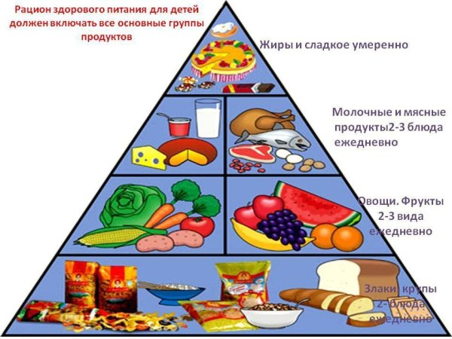
Пирамиды питания

Slide 8
Проведем эксперимент

Slide 9
Эксперимент № 1.
Работа в группах. Положите чипсы на лист бумаги и согните его пополам, чипсы внутри листа раздавите. Удалили кусочки чипсов с бумаги и посмотрели ее на свет. Чем покрылась бумага? (Бумага покрылась жирными пятнами с желтым оттенком.
Какой Вывод можно сделать? Чипсы содержат большое количество жиров. А желтый цвет обозначает присутствие в продукте красителей.

Slide 10
Эксперимент № 2.
Работа в группах. Возьмём 3%-ый раствор йода и капнем на чипс.
Наблюдения: Через несколько секунд появляется тёмно-синее пятно, что выдаёт присутствие крахмала.
Вывод: В чипсах много крахмала. По результатам проведенного исследования, крахмал, оставшийся во рту, в течение двух часов преобразуется в глюкозу. А это - идеальная питательная среда для бактерий, которые вызывают образование кариеса. Также большое количество крахмала выживает ожирение.

Slide 11
Эксперимент № 3.
Работа в группах. Положите конфеты скитлс в тарелочку по кругу и налейте немного теплой воды. (Практически сразу же вода окрасилась разными цветами).
Вывод: яркие красочные конфетки содержат пищевой краситель, который действует как сильный аллерген.

Slide 12
Эксперимент № 4.
Работа в группах. В Кока-Колу добавить ментос. Смотрим реакцию. Тоже самое происходит у нас в желудке.
Вывод: Газы углекислоты вызывают расстройства желудочно-кишечного тракта (вздутие, метеоризм, гастрит, обострение язвы, заболевание поджелудочной железы). Чтобы избежать этих заболеваний нужно оградить себя от частого приема газированных напитков, особенно кока колы.

Slide 13
Советы правильного питания
Если мой совет хороший,
Вы похлопайте в ладоши.
На неправильный совет
Говорите: «Нет, нет, нет!»

Slide 14
2. Не грызите лист капустный Он совсем, совсем невкусный. Лучше ешьте шоколад, Вафли, сахар, мармелад. Это правильный совет?
Постоянно нужно есть
Для здоровья вашего
Фрукты, овощи, омлет,
Творог, простоквашу.
Если мой совет хороший,
Вы похлопайте в ладоши!

Slide 15
4. Помни истину простую Лучше видит только тот Кто жует морковь сырую Или сок морковный пьет! Если мой совет хороший Вы похлопайте в ладоши!
3. От простуды и ангины
Помогают апельсины,
Ну а лучше есть лимон
Хоть и очень кислый он!
Если мой совет хороший
Вы похлопайте в ладоши!

